Slide 1
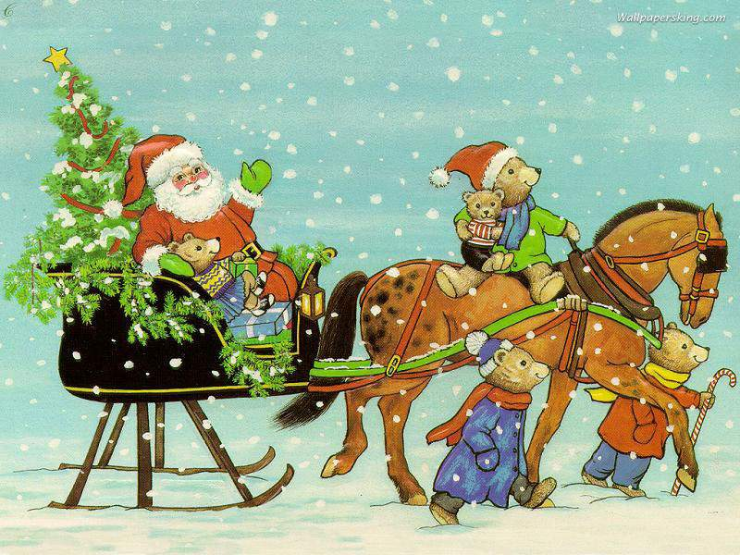
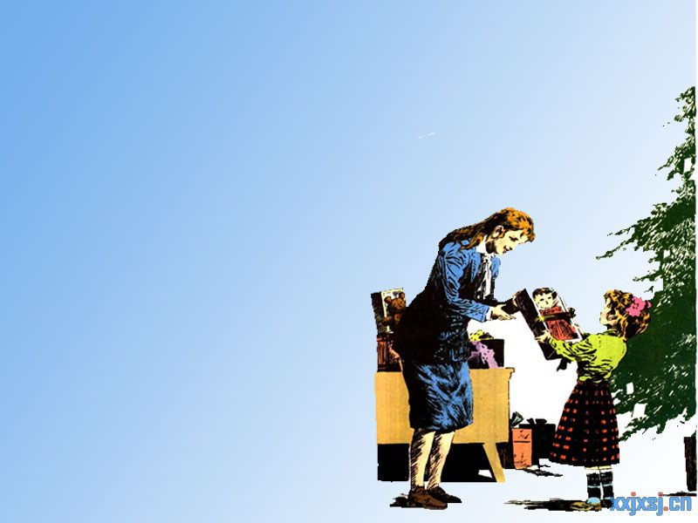
31 给【 jǐ 】予﹙ yǔ ﹚树
31 给【 jǐ 】予﹙ yǔ ﹚树

Slide 2
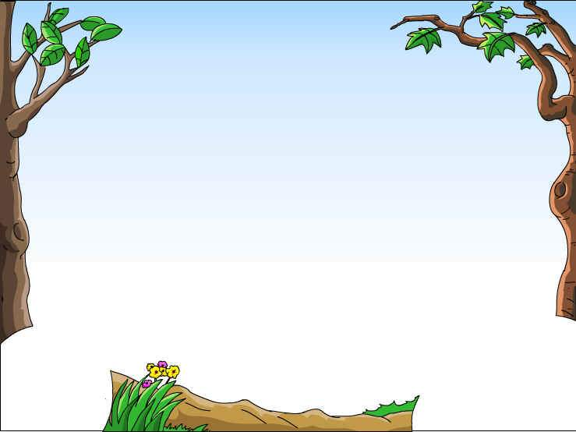
只有八岁的小女儿金吉娅 。
沉默不语

Slide 3


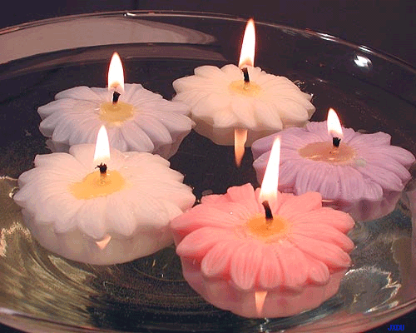
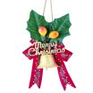


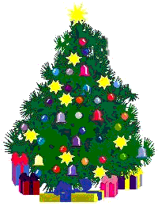


可是妈妈，我们有这么多人，已经能得到许多礼物了，而那个小女孩却没有。
可是妈妈，我们有这么多人，已经能得到许多礼物了，而那个小女孩却什么都没有。

Slide 4

我( )极了,紧紧地拥抱着金吉娅。

Slide 5
我紧紧地拥抱着金吉娅。这个圣诞节，她不但送给我们棒棒糖，还送给我们善良、仁爱、同情和体贴，以及一个陌生女孩如愿以偿的笑脸。

Slide 6
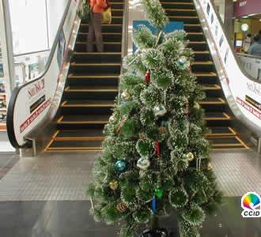

我叫扬科，
我喜欢
音乐，
我盼望圣诞老人
送给我一把小提琴。
我是一位卖火柴的小女孩，
我盼望圣诞老人送给我
一个火炉，一只烤鹅，
还带我去见奶奶。

Slide 7
这是心的呼唤，这是爱的奉献，这是人间的春风，这是生命的源泉。
再没有心的沙漠，再没有爱的荒原。
死神也望而却步，幸福之花处处开遍。
啊~只要人人都献出一点爱
世界将变成美好的人间
啊~只要人人都献出一点爱
世界将变成美好的人间

